Slide 1
中国共产党百年奋斗的历史经验
坚持理论创新
中共宜兴市委党校 柏剑波
2021.12

Slide 2
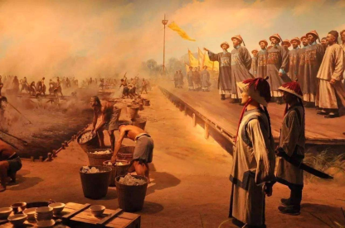
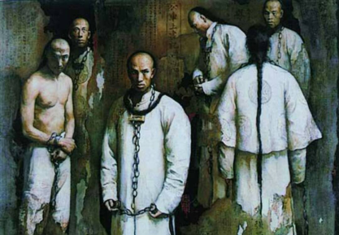
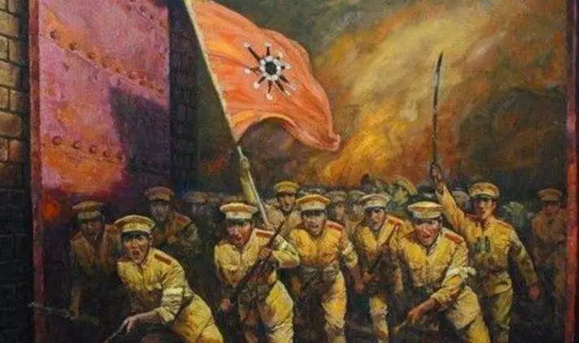
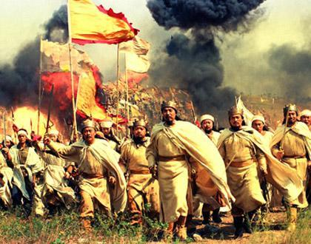
20世纪以来，为什么我们党能够领导人民在一次次求索、一次次挫折、一次次开拓中完成中国其他各种政治力量不可能完成的艰巨任务？

Slide 3
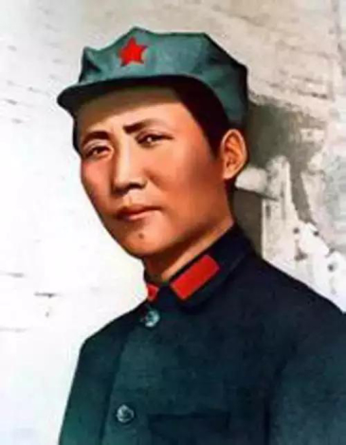
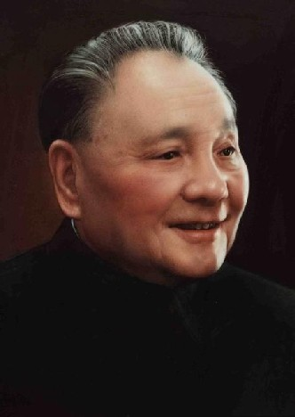
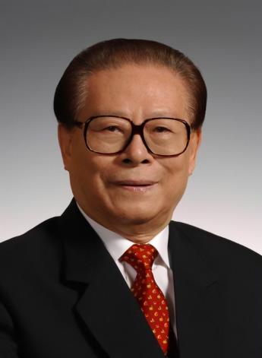
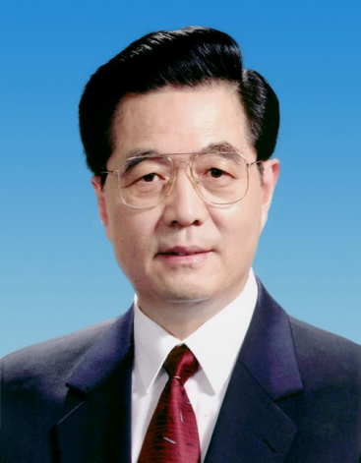
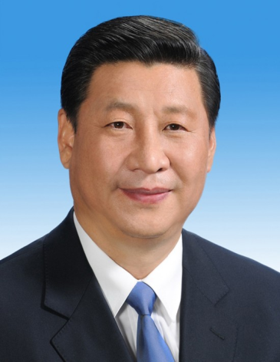
习近平新时代中国特色社会主义思想
中国特色社会主义理论体系
毛泽东思想

Slide 4
毛泽东思想的活的灵魂是贯穿于各个组成部分的立场、观点、方法，体现为实事求是、群众路线、独立自主三个基本方面，为党和人民事业发展提供了科学指引。

Slide 5
中国特色社会主义理论体系始于邓小平理论的提出，发展完善于“三个代表”重要思想和科学发展观，主要回答了建设中国特色社会主义的发展道路、发展阶段、根本任务、发展动力、发展战略、政治保证、祖国统一、外交和国际战略、领导力量和依靠力量等一系列基本问题。

Slide 6
习近平新时代中国特色社会主义思想是当代中国马克思主义、二十一世纪马克思主义 ,是中华文化和中国精神的时代精华 ,实现了马克思主义中国化新的飞跃。

Slide 7
当代中国的伟大社会变革，不是简单延续我国历史文化的母版，不是简单套用马克思主义经典作家设想的模板，不是其他国家社会主义实践的再版，也不是国外现代化发展的翻版。只要我们勇于结合新的实践不断推进理论创新、善于用新的理论指导新的实践，就一定能够让马克思主义在中国大地上展现出更强大、更有说服力的真理力量。

Slide 8
谢 谢 ！

